Slide 1
Catedral de Salamanca
Fotos: Internet
Textos: Internet
Musica: HANDEL - Dixit Dominus 9

Slide 2
Construcción 1513-1733
Estilo arquitectónico Gótico tardío, barroco
La Catedral Nueva de la Asunción de la Virgen es, junto a la Catedral Vieja, una de las dos catedrales de la ciudad de Salamanca, en España. Es la sede de la Diócesis de Salamanca.
Fue construida entre los siglos XVI y XVIII básicamente en dos estilos: gótico tardío y barroco.
Historia
La catedral nueva se construyó entre 1513 y 1733 conservando la vieja. En un principio pensaron derruirla, aunque se impuso el criterio de mantenerla abierta al culto mientras se realizaba la construcción de la nueva. Al terminar las obras en el siglo XVIII, reconsideraron la idea de destruirla y por esa razón se conserva actualmente. No obstante, el muro derecho de la Catedral Nueva se apoya sobre el muro izquierdo de la vieja que quedó parcialmente reducido con la nueva construcción, por lo que hubo de ser reforzado hacia adentro del antiguo templo. La torre de la nueva catedral, que hubo de ser reforzada en el siglo XVIII tras el Terremoto de Lisboa, se había construido sobre la torre de las campanas de la antigua.
La idea de construir una catedral nueva surge en el siglo XV debido al aumento demográfico de la ciudad, especialmente por la fuerte atracción de la Universidad. Por tanto, la Catedral Vieja parecía en aquellos momentos «pequeña, oscura y baja». Contaban con el apoyo de Fernando el Católico, quien en 1509 ordenó a los arquitectos que habían trabajado en Toledo y Sevilla, Antón Egas y Alonso Rodriguez, que fueran a Salamanca para tomar traza del nuevo templo.
La catedral, tras diversas discusiones, se proyectó paralela a la vieja, realizada con piedra franca de Villamayor y en estilo gótico. Tiene planta de salón, con tres naves y dos más de capillas hornacinas. En principio la cabecera había de terminar en girola y ábsides poligonales, pero finalmente se cambiaría el proyecto a una forma rectangular que reafirma la planta de salón.
Durante casi todo el siglo XVII las obras estuvieron paradas y se retomaron de nuevo en el XVIII, hasta su finalización en 1733. La catedral sufrió los devastadores efectos del Terremoto de Lisboa, que se produjo el 1 de noviembre de 1755, quedando todavía signos visibles en las grietas y vidrieras rotas. Después del terremoto hubo que rehacer la cúpula (por Juan de Sagarvinaga) y reforzar el campanario, que era muy semejante al de la catedral de Segovia. El campanario sufrió graves desperfectos durante el terremoto, llegando a inclinarse e incluso amenazar ruina. Tras consultar a varios arquitectos que recomendaron su demolición fue, finalmente, Baltasar Dreveton quien propuso zuncharla con 8 cadenas tensadas y forrarla con piedra en forma de talud llegando hasta el cuerpo de campanas. Así puede contemplarse actualmente, forrada de piedras e inclinada hacia uno de sus lados por efecto del terremoto de Lisboa. Actualmente esta catástrofe se recuerda con la tradición del «Mariquelo» el 31 de octubre.
Hacia 1810 el ejército de ocupación francés derribó la manzana de casas situada al norte de la catedral, creando la actual plaza de Anaya y poniendo de relieve la fachada norte, no preparada para la exhibición y poco agraciada. Este hecho ha provocado que las fotos más conocidas de la catedral sean tomadas desde este lado, haciendo olvidar la fachada principal, mucho más interesante pero situada en una calle estrecha y sin suficiente amplitud para obtener buenas fotografías.
Hacia 1950 se quiso afinar el órgano. Fue llamado un especialista belga, el cual se quedó asombrado al saber que llevaba casi un siglo sin afinación, dado su perfecto estado gracias al clima seco de la zona.

Slide 3
Características
La catedral es, junto a la de Segovia, una de las dos últimas catedrales de estilo gótico que se construyen en España. La nueva catedral se construyó, continuando con el gótico tardío de sus orígenes, entre los siglos XVI y XVIII, aunque a finales del XVI se cambiara la cabecera con girola gótica por una plana y durante el XVIII se añadieran dos elementos que rompían de forma llamativa con el estilo predominante del templo: una cúpula barroca sobre el crucero y los cuerpos superiores de la torre campanario. Esta torre campanario mide 93 metros de altura.
La planta y alzado del edificio mantienen una uniformidad gótica y la presencia exterior de arbotantes y contrafuertes, así como el alzado interior de las naves lo atestiguan.
El interior de la catedral es muy semejante al de la Catedral de Sevilla. Sin embargo, a pesar de que las naves laterales no están a la misma altura que la central, siguiendo el esquema «ad triangulum» típico del gótico, la iglesia da impresión de gran amplitud y luminosidad por la compensación en altura y la consecución del espacio interior. El triforio, típico de las construcciones desde el tardorrománico, se sustituye por dos tribunas corridas en todo el perímetro de la catedral y a dos alturas, lo que permite elevar aún más las naves laterales. Los pilares recogen el peso de las bóvedas donde cada uno de los nervios de las mismas descienden hasta el suelo por el pilar en una delgada columnilla que le ayuda a descargar el peso. Las bóvedas tienen todo tipo de combinaciones de nervios, combados y terceletes, que las hacen muy atractivas por su variedad y complejidad de obra.
La Catedral Nueva tiene una planta con tres naves y dos más de capillas-hornacina, que se terminaron en 1520 por Juan Gil de Hontañón las de la izquierda y Juan de Álava las de la derecha. En principio se proyectó una girola para la cabecera y ábsides poligonales, pero el retraso en la obra hizo cambiar el criterio por el de una cabezera plana, decisión tomada en el año 1584 por el entonces maestro mayor Juan Ribero de Rada, siguiendo el modelo de cabecera diseñado por Juan de Herrera en la Catedral de Valladolid. En 1538 Rodrigo Gil de Hontañón se convierte en el maestro de obras de la catedral, tras la muerte de su padre Juan Gil de Hontañón. En 1588 el maestro cántabro Juan de Nates es requerido para la continuación de las obras.
El cimborrio original fue levantado por Joaquín Churriguera cuando se retomaron las obras, tras estar paradas durante casi todo el siglo XVII, por falta de presupuesto. Se terminó en el año 1725 y parece que era semejante al de la Catedral de Burgos, con nervaduras y decoración barroca. El terremoto de Lisboa del año 1755 cuarteó la cúpula central siendo sustituida por otra neoclásica realizada por el arquitecto Juan de Sagarvinaga, que es la que puede contemplarse actualmente.
Automatico tras el Texto

Slide 4
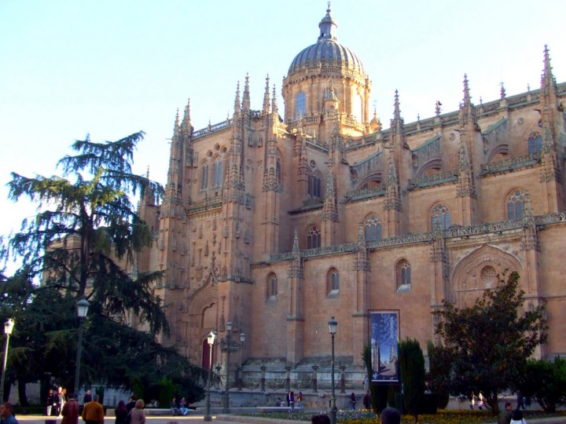

Slide 5
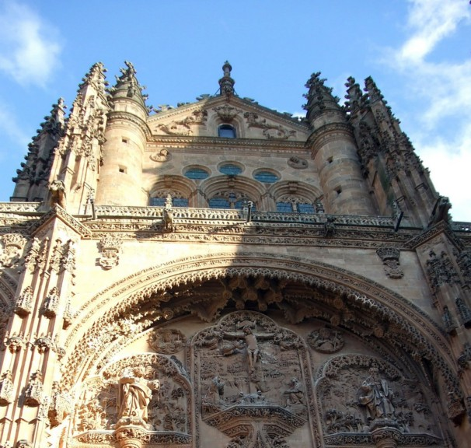

Slide 6
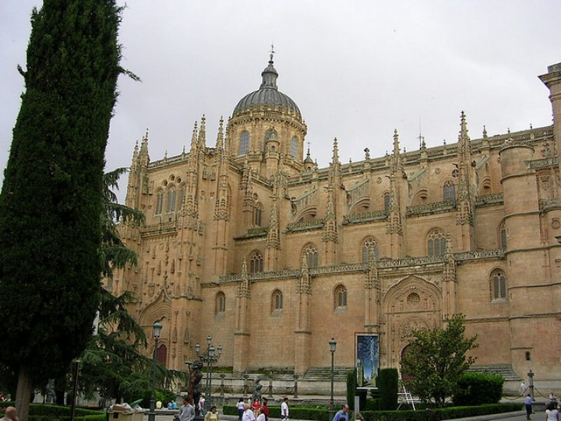

Slide 7
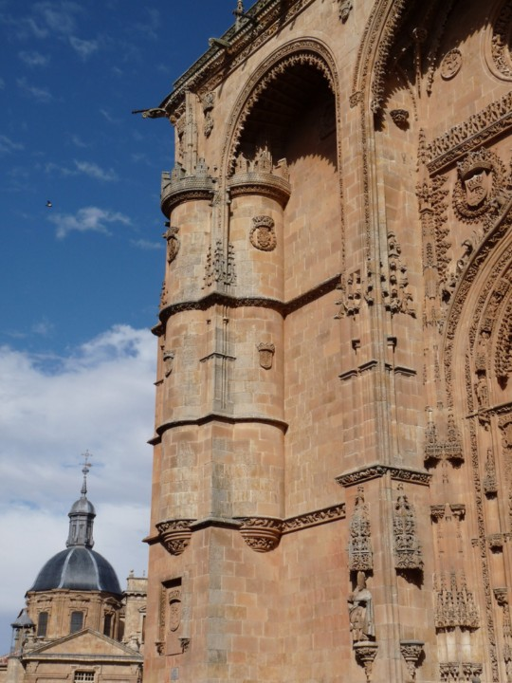

Slide 8
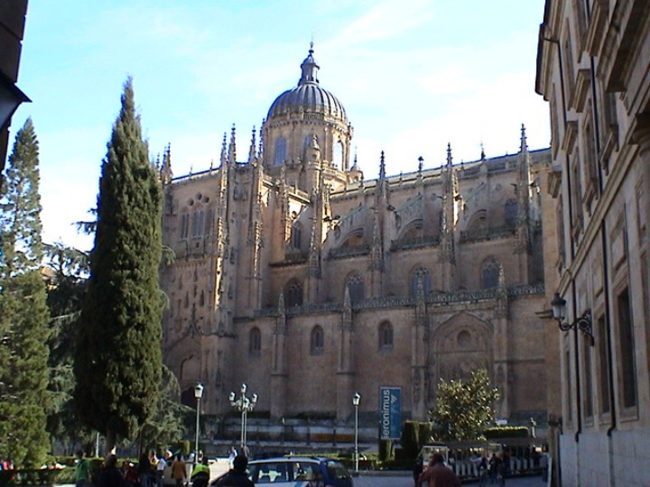

Slide 9
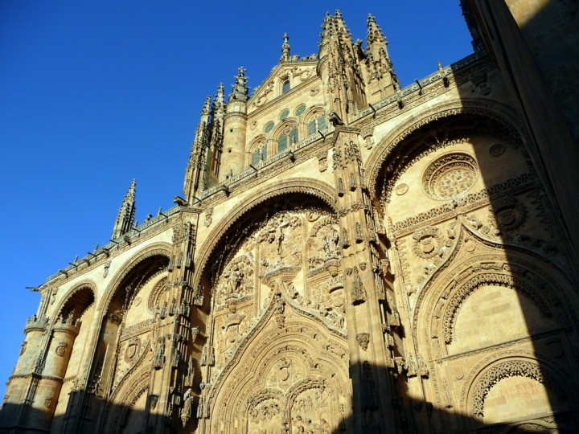

Slide 10
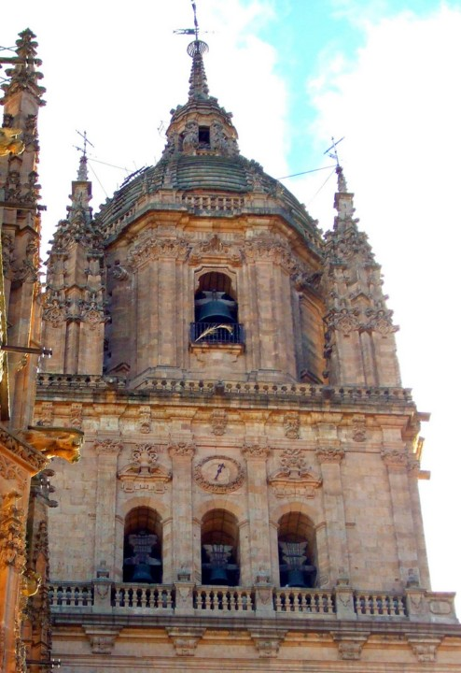

Slide 11
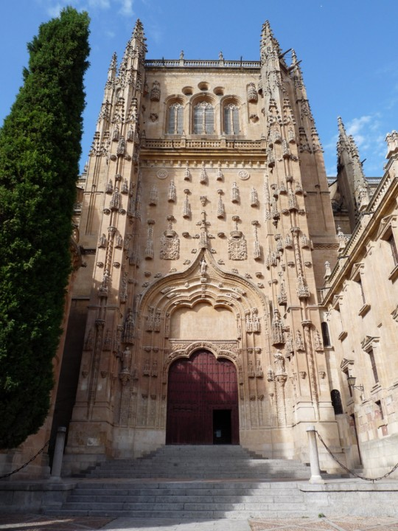

Slide 12
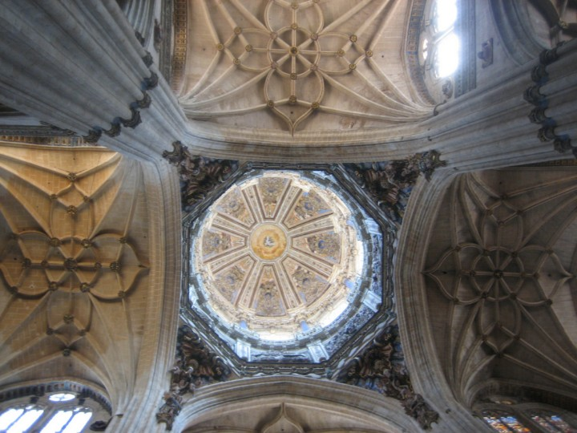

Slide 13
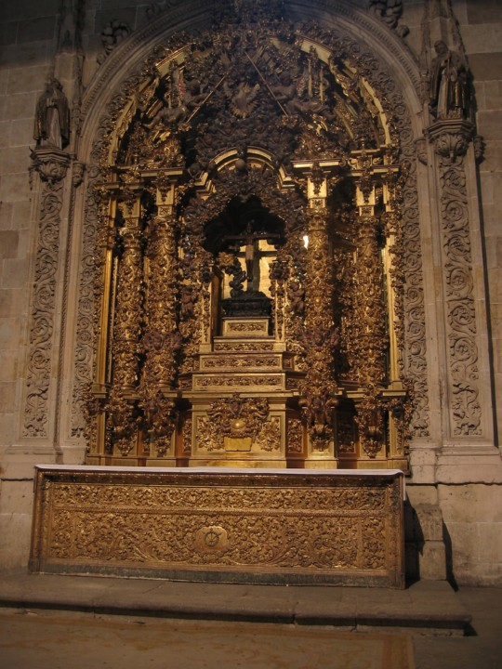

Slide 14
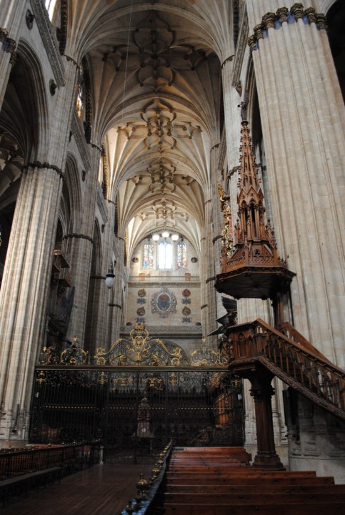

Slide 15
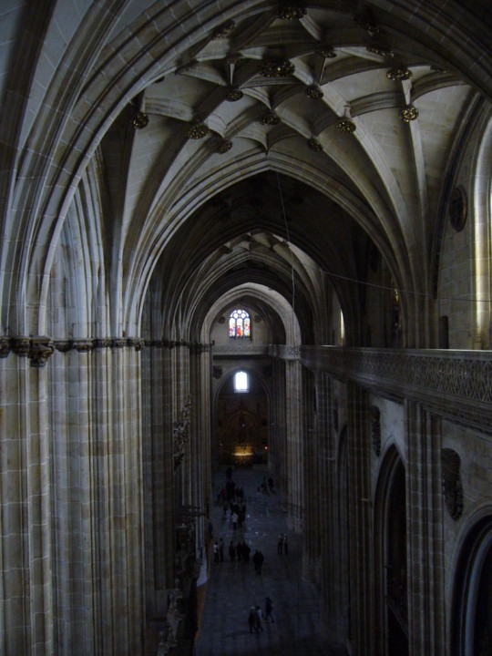

Slide 16
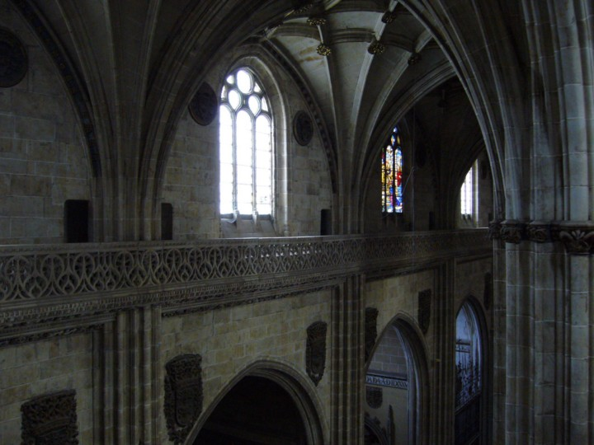

Slide 17
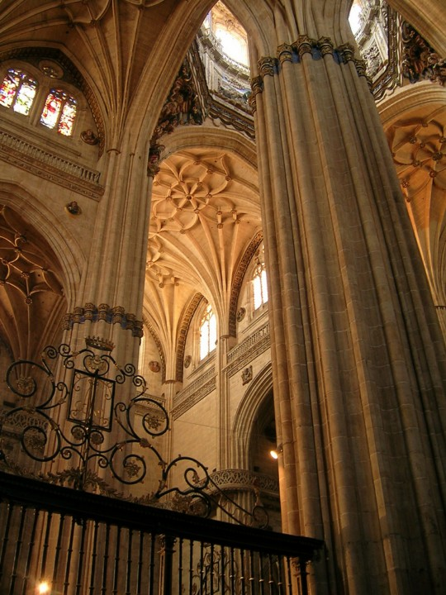

Slide 18
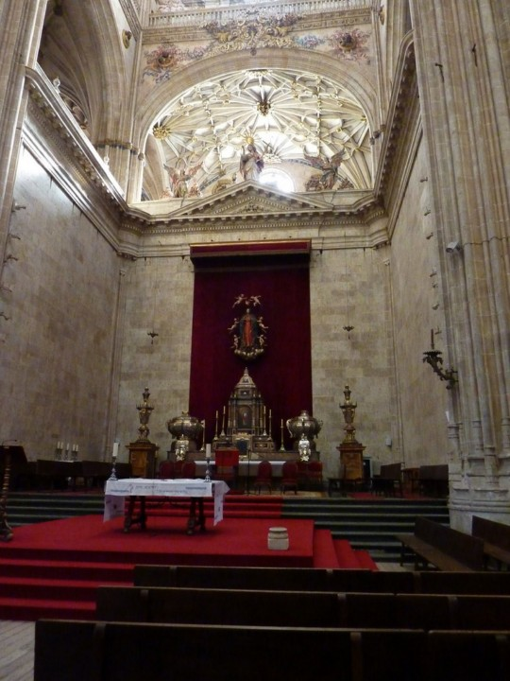

Slide 19
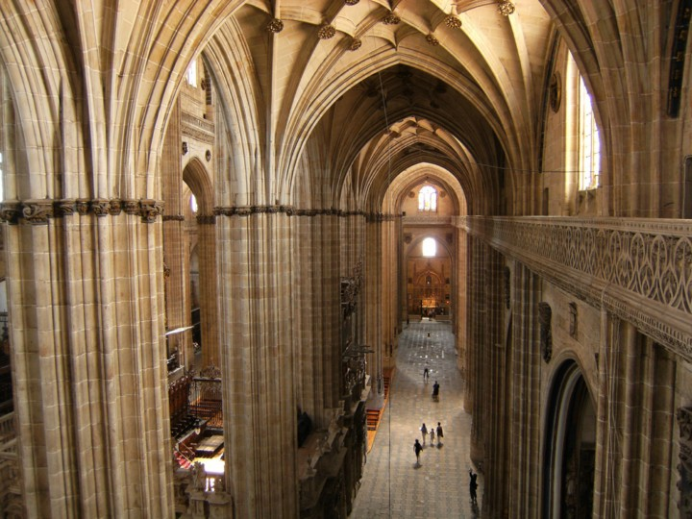

Slide 20
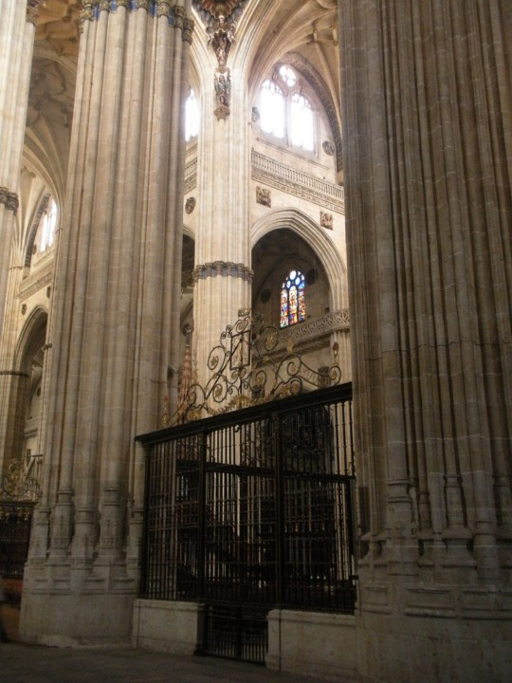

Slide 21
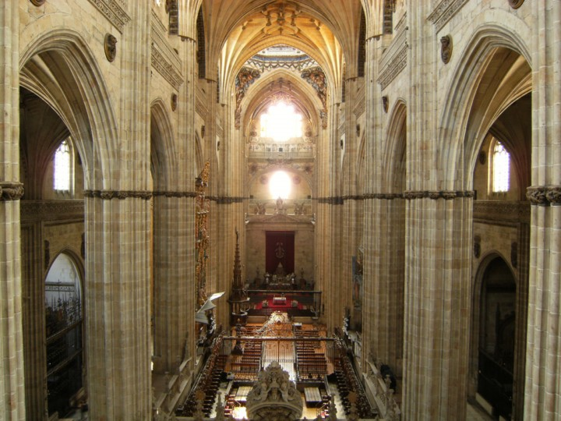

Slide 22
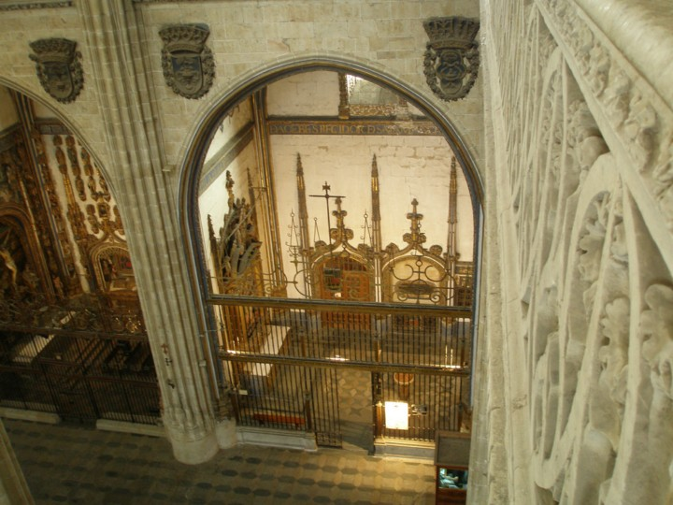

Slide 23
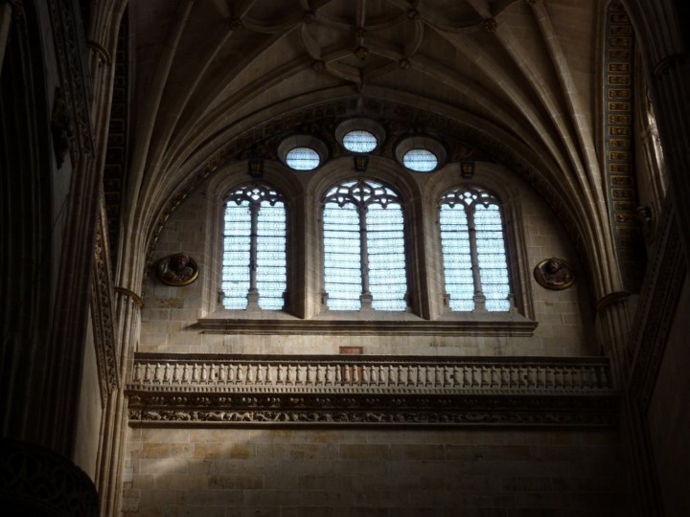

Slide 24
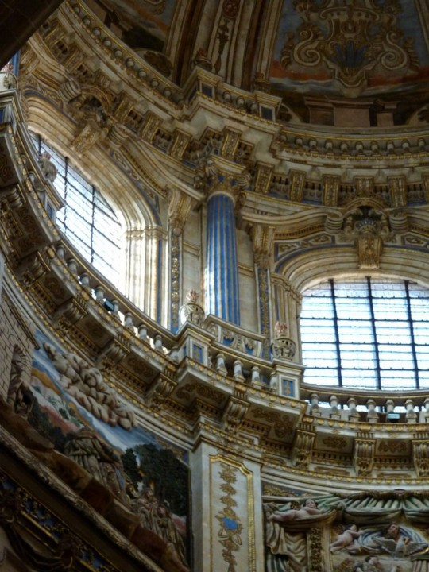

Slide 25
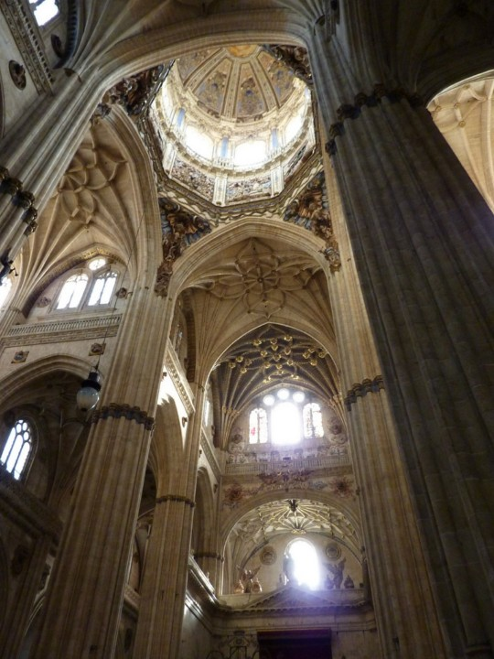

Slide 26
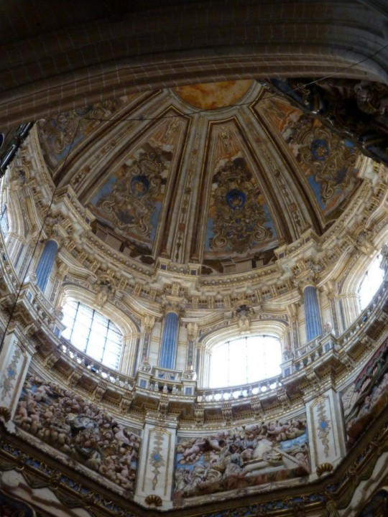

Slide 27
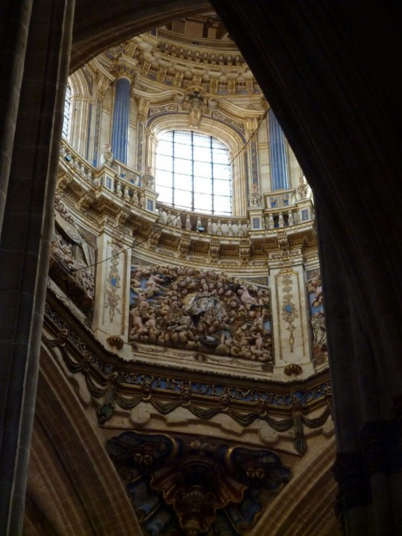

Slide 28
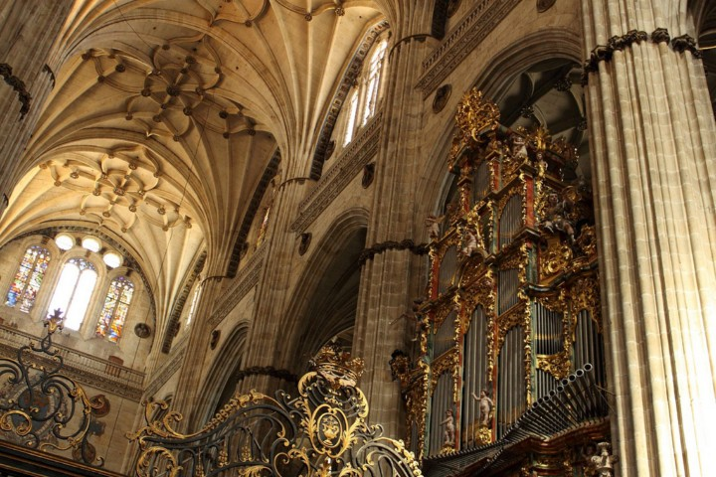

Slide 29



Accede a la sección que desees desde aquí:
Propia Creación
De la Red
Dedicatorias | Eróticos | Fechas Especiales
Graciosos | Historia y Arte | Lugares
Naturaleza y Ciencias | Política | Reflexión
Salud | Románticos | Religiosos
Dedicatorias | Eróticos | Fechas Especiales
Graciosos | Historia y Arte | Lugares
Naturaleza y Ciencias | Política | Reflexión
Salud | Románticos | Religiosos
Si deseas recibir pps periódicamente en tu correo electrónico subscríbete aquí:

